Slide 1

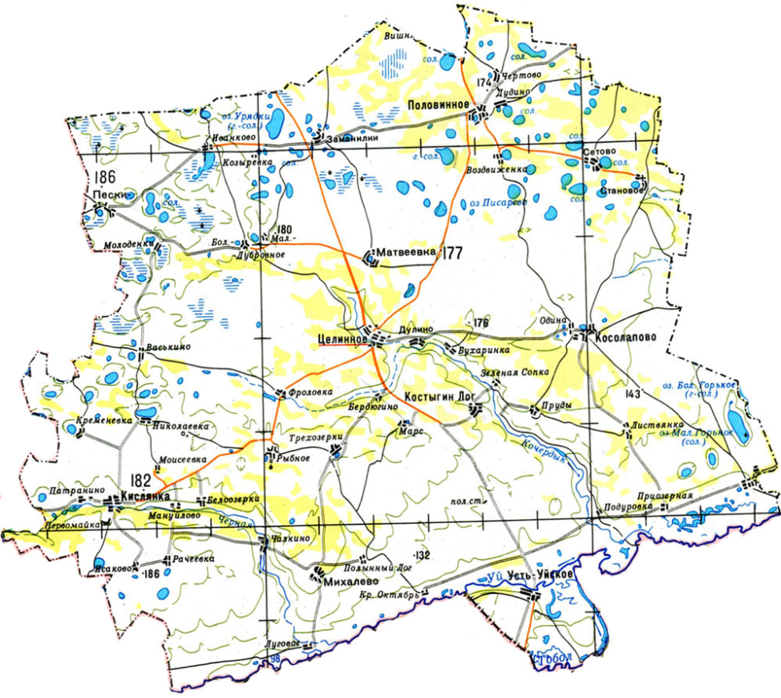
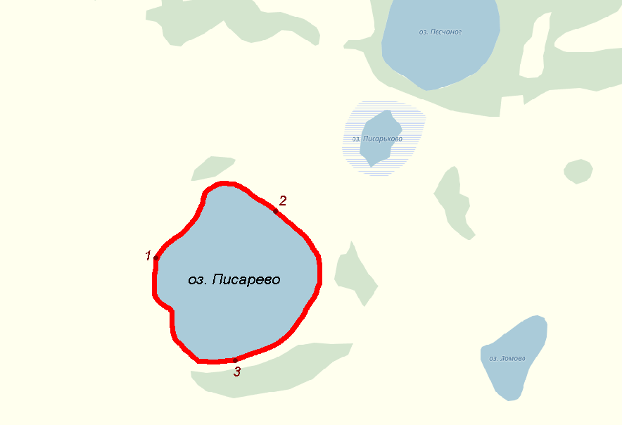
СХЕМА ГРАНИЦ РЫБОВОДНОГО УЧАСТКА №25
Наименование рыбоводного
участка
Описание границ рыбоводного
участка
длина (м),
ширина (м),
площадь (га)
Муниципальное
образование,
вид рыболовства
оз. Писарево
Географические координаты точек
(с использованием системы координат WGS84)
№
точ Е (долгота), N (широта)
ки
1. 63°53′10″ 54°37′41″
2. 63°54′4″ 54°37′55″
3. 63°53′45″ 54°37′16″
Площадь – 167 га
Целинный
район
Сетовский
сельский совет
Товарное рыбоводство
оз. Писарево
от т. 1 до т. 2 по береговой линии; от т. 2 до т. 3 по береговой линии; от т. 3 до т. 1 по береговой линии.
Условные обозначения:
- Граница рыбоводного
участка

